Slide 1
典型题型及解题提示
典型题型
题型I 求数值矩阵的特征值与特征向量
题型Ⅱ 求抽象矩阵的特征值与特征向量
题型Ⅲ 特征值、特征向量的逆问题
题型Ⅳ 相似的判定及其逆问题
题型Ⅵ 综合应用问题

Slide 2
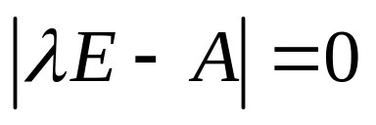

典型题型及解题提示
题型Ⅰ 求数值矩阵的特征值与特征向量
解题提示:
一般通过直接计算 即可。若 ，应注意能否分块。

Slide 3




典型题型及解题提示
题型Ⅱ 求抽象矩阵的特征值与特征向量
解题提示:
若n阶方阵满足 ，则由
知A的任一特征值 必满足 。

Slide 4



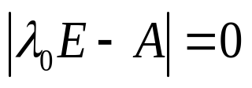
典型题型及解题提示
题型Ⅲ 特征值、特征向量的逆问题
解题提示 ：
若已知特征向量 ，一般用 进行分析；
若只知特征值 一般用 进行讨论。

Slide 5
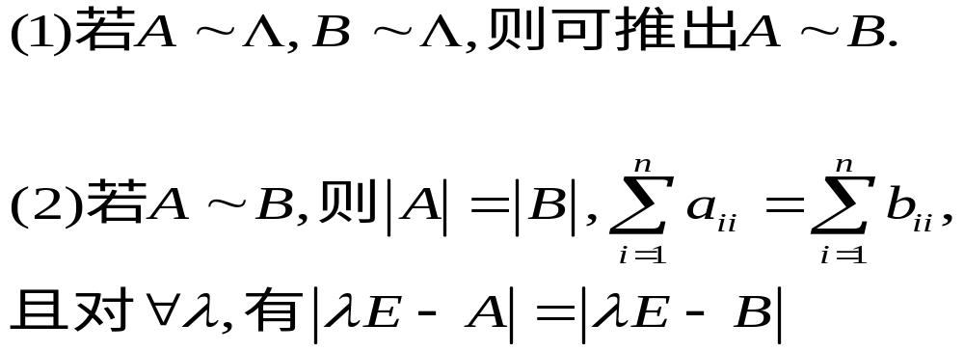
典型题型及解题提示
题型Ⅳ 相似的判定及其逆问题
解题提示：

Slide 6

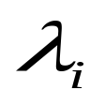

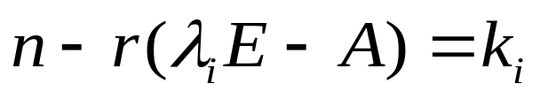
典型题型及解题提示
题型Ⅴ 判断是否可对角化
解题提示：
方法一： n阶方阵A可对角化 A有n个线性无关的特征向量。
方法二：对n阶方阵A的任一特征值 （设
为重根），有 。

Slide 7
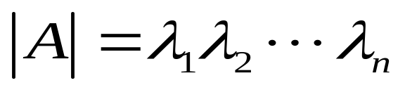

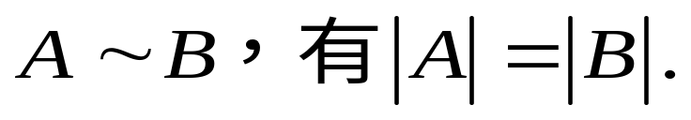
典型题型及解题提示
题型Ⅵ 综合应用问题
解题提示：
（1）利用特征值与相似矩阵求行列式
① ,其中 为A的个特征值。
②

Slide 8




典型题型及解题提示
题型Ⅵ 综合应用问题
解题提示：
（2）利用相似对角化求A^{n}
若 ，即存在可逆阵P，使 ，则 ，从而 。

Slide 9
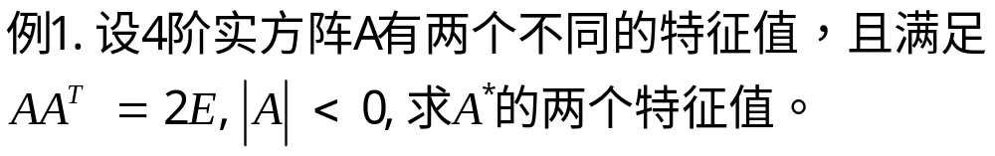

Slide 10
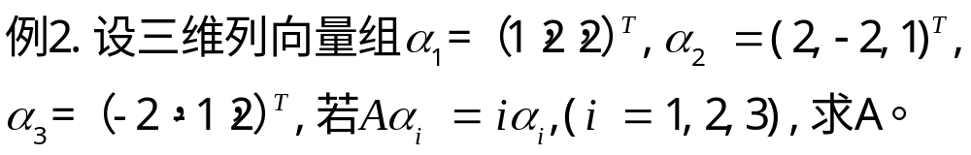

Slide 11
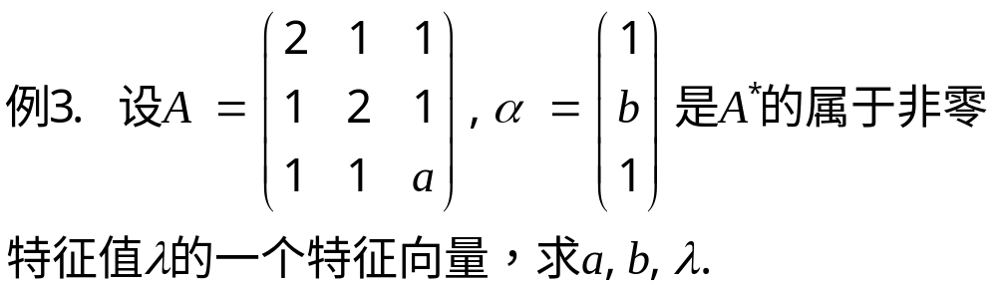

Slide 12
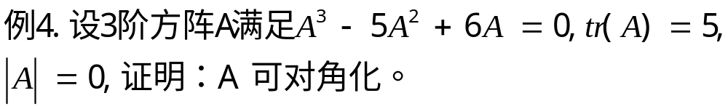

Slide 13
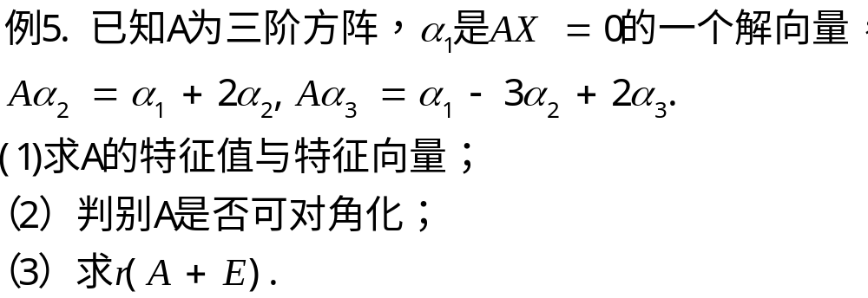

Slide 14
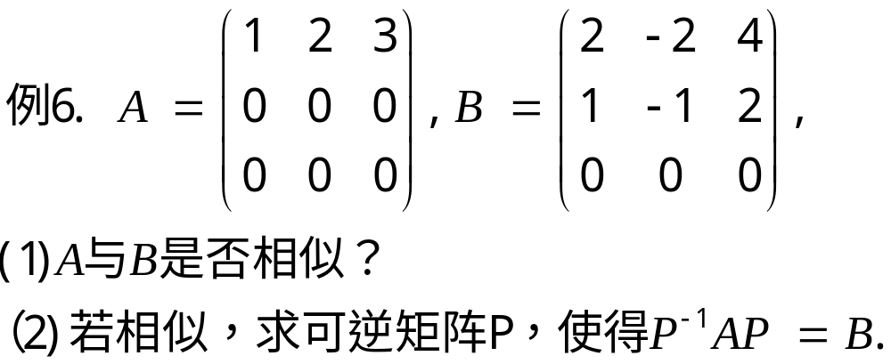

Slide 15
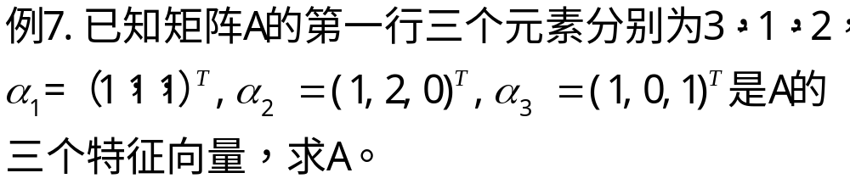

Slide 16
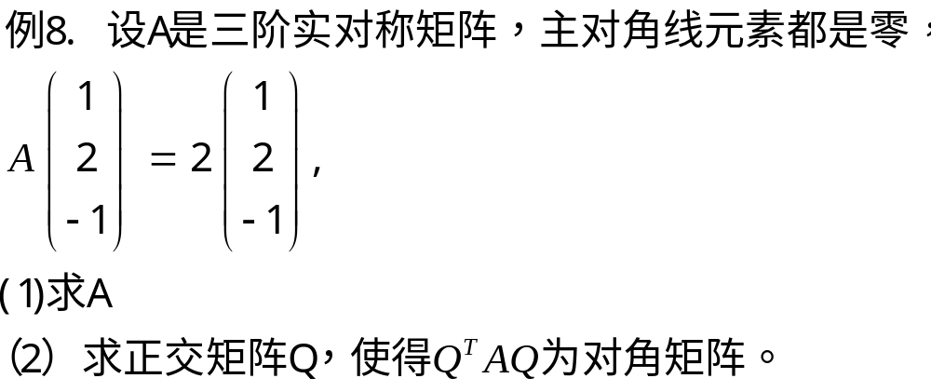

Slide 17
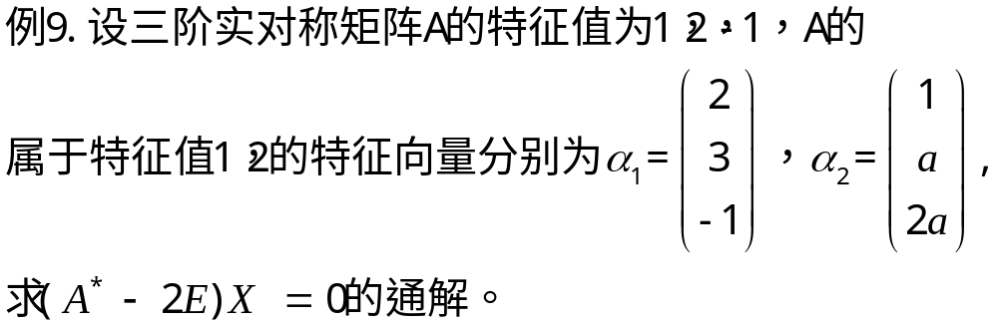

Slide 18
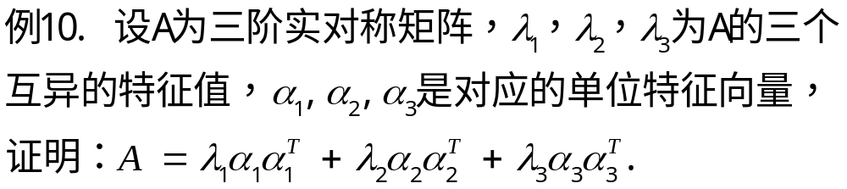

Slide 19
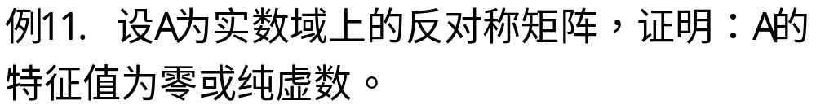

Slide 20
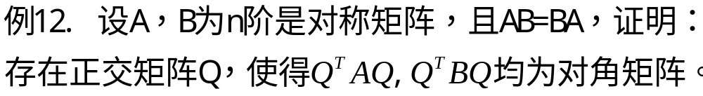

Slide 21
例13. 若实数域上两个矩阵A与B不相似，那么将它们看成
复数域上的矩阵仍然不相似。

